Slide 1
ΣΥΣΤΗΜΑ ΔΙΑΧΕΙΡΙΣΗΣ ΠΕΡΙΠΟΛΙΑΣ ΦΥΛΑΚΩΝ
ΟΔΗΓΙΕΣ ΧΡΗΣΗΣ
WM-5000V4S

Slide 2
Οδηγίες συστήματος περιπολίας φυλάκων WM-5000V4S
1. Τι είναι το σύστημα περιπολίας φυλάκων;
Ένα σύστημα περιπολίας φυλάκων χρησιμοποιείται για να βοηθά τις εταιρείες και τους οργανισμούς να οργανώνουν, να καταγράφουν και να εκτελούν περιπολίες στα περιουσιακά τους στοιχεία, διασφαλίζοντας ότι οι φύλακες θα ολοκληρώσουν τα καθήκοντά τους εντός των προκαθορισμένων χρονικών διαστημάτων. Υπάρχει μια μεγάλη ποικιλία συστημάτων περιπολίας φυλάκων, τα οποία μπορούν να χωριστούν σε δύο κύριες κατηγορίες: συστήματα περιπολίας που βασίζονται σε φορητές συσκευές και συστήματα περιπολίας Cloud που βασίζονται στη σύγχρονη τεχνολογία κινητών και Cloud. Τα συστήματα περιπολίας παρέχουν ένα μέσο για τον έλεγχο και την καταγραφή του χρόνου που ένας φύλακας εκτελεί την περιπολία του σαρώνοντας συγκεκριμένα σημεία ελέγχου που έχουν τοποθετηθεί στην περιοχή που περιπολεί.

Slide 3
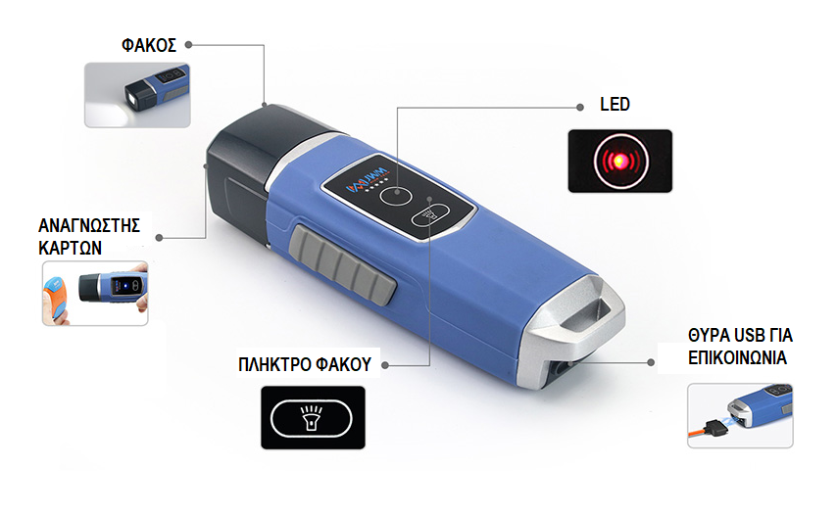
2. Εφαρμογές
Αποθήκες
Εταιρίες ενοικίασης αυτοκινήτων
Επίβλεψη φυλάκων
Επίβλεψη τεχνικών
Προστασία αεροδρομίων και επίβλεψη τεχνικών
Προστασία στρατιωτικών εγκαταστάσεων
Προστασία ξενοδοχείων και επίβλεψη τεχνικών
Προστασία Δημόσιων επιχειρήσεων και ιδρυμάτων
3. Λειτουργικό διάγραμμα

Slide 4
Ενδείξεις λειτουργίας
Σταθερό κόκκινο φως | Φορτίζει
Σταθερό πράσινο φως | Πλήρως φορτισμένο
1 δόνηση 1 σύντομη αναλαμπή του μπλε LED | Επιτυχής ανάγνωση
2 δονήσεις με 2 σύντομες αναλαμπές του μπλε LED | Η μνήμη RAM του αναγνώστη είναι σχεδόν γεμάτη
3 δονήσεις με 3 σύντομες αναλαμπές του λευκού LED | Η ώρα του αναγνώστη είναι λάθος
4 δονήσεις με 3 σύντομες αναλαμπές του λευκού LED | Η αποθήκευση δεδομένων είναι λάθος
6 δονήσεις με 6 σύντομες αναλαμπές του λευκού LED | Η μνήμη RAM του αναγνώστη είναι γεμάτη
Κόκκινο κάθε 3 δευτερόλεπτα | Χαμηλή μπαταρία στον αναγνώστη
Πιέστε το πλήκτρο του φακού για 2 δευτερόλεπτα | Ο φακός ανάβει

Slide 5
4. Τεχνικές προδιαγραφές
Μοντέλο | WM-5000V4S
Φυσικά | Μεταλλικό σώμα με περίβλημα από σιλικόνη
Διαστάσεις | 148*42*34 χιλιοστά
Βάρος | 243 γραμμάρια
Μέθοδος ανάγνωσης | RFID
Συχνότητα | 125KHz
Απόσταση Ανίχνευσης | 3-5 εκατοστά
Θερμοκρασία λειτουργίας | -40℃ έως +85℃
Χώρος αποθήκευσης | 60,000 εγγραφές
Μνήμη | 16Mb Flash ROM
Βαθμός προστασίας IP | IP67
Χρόνος φόρτισης | 2.5 ώρες
Μπαταρία | 3.7V Μπαταρία Λιθίου
Χρόνος ηρεμίας | Ανάγνωση σημείων ελέγχου 500 φορές τη μέρα. Μπορεί να χρησιμοποιηθεί για 2 μήνες.
Επικοινωνία | USB μαγνητικό καλωδιο
Υγρασία | 10% to 90% μη συμπυκνωμένη

Slide 6
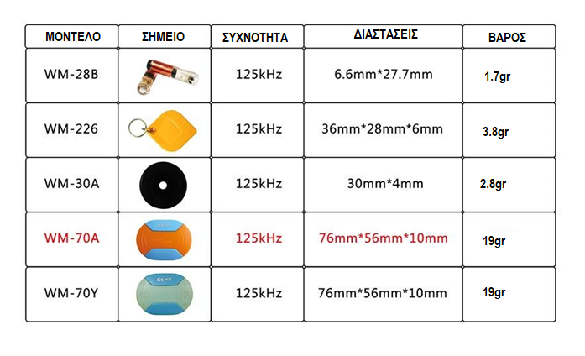
RFID Tags
Περιεχόμενα
Αναγνώστης WM-5000V4S
Μαγνητικό καλώδιο
Λογισμικό
Φορτιστής
RFID tags (προαιρετική αγορά)
Κάρτες ID φυλάκων (προαιρετική αγορά)
Πορτοφόλι συμβάντων (προαιρετική αγορά)

Slide 7
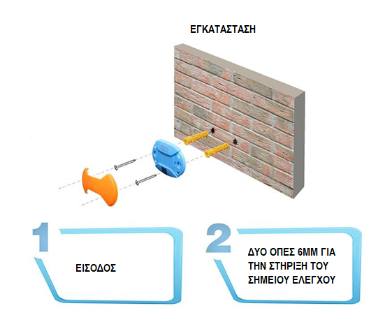
ΟΔΗΓΙΕΣ ΧΡΗΣΗΣ
Δημιουργείστε μία ροή περιπολίας από σημεία ελέγχου που θα τοποθετηθούν κατά τη διαδρομή περιπολίας των φυλάκων.
Τοποθετείστε τα σημεία ελέγχου στις θέσεις που επιλέξατε.
*Τα στρογγυλά σημεία ελέγχου μπορούν να κολληθούν ή να βιδωθούν στον τοίχο
*Τα κυλινδρικά γυάλινα σημεία ελέγχου πρέπει να τοποθετηθούν σε οπές στον τοίχο και να καλυφθούν.
Κάνετε εγκατάσταση του λογισμικού και πραγματοποιήστε ρυθμίσεις
Ο φύλακας πραγματοποιεί την περιπολία και χρησιμοποιεί τον φορητό αναγνώστη για να ανιχνεύσει τα σημεία με την σειρά που έχει οριστεί.
Ο φύλακας μεταφέρει ον αναγνώστη στο Κέντρο ελέγχου και με το καλώδιο USB τα δεδομένα μεταφέρονται στο λογισμικό για επεξεργασία.

Slide 8
7. Εγγύηση
Όλα τα προϊόντα ελέγχονται αυστηρά ότι πληρούν τις προδιαγραφές τους πριν από την πώληση.
Οι συσκευές που πωλούνται από την εταιρεία μας καλύπτονται από εγγύηση 1 έτους.
Κατά τη διάρκεια μιας περιόδου εγγύησης 1 έτους, η αντικατάσταση και η επισκευή θα είναι χωρίς χρέωση, με την επιφύλαξη οποιουδήποτε προβλήματος που προέρχεται από το ίδιο το προϊόν υπό κανονικές συνθήκες χρήσης. Η περίοδος εγγύησης ενός έτους ξεκινά όταν τα νέα προϊόντα παραλαμβάνονται από τον πελάτη. Εγγυόμαστε τα ανακατασκευασμένα προϊόντα και την επισκευή χωρίς εγγύηση σε υλικό από ελαττώματα υλικού και κατασκευής για περίοδο 90 ημερών. Η περίοδος εγγύησης 90 ημερών ξεκινά την ημερομηνία αποστολής επισκευής ή ανακατασκευασμένου προϊόντος από εμάς.
Αυτή η εγγύηση δεν ισχύει για μπαταρίες και επιπλέον ανταλλακτικά. Αυτή η εγγύηση δεν είναι έγκυρη εάν το προϊόν έχει υποστεί ζημιά από ατύχημα, κατάχρηση, κακή χρήση, τέλος ζωής του προϊόντος ή εσφαλμένη εφαρμογή ή έχει αποσυναρμολογηθεί ή επισκευαστεί χωρίς τη γραπτή άδεια της εταιρείας μας.
Σε κάθε περίπτωση, τα μεταφορικά επιβαρύνουν τον πελάτη.
Σας ευχαριστούμε πολύ που επιλέξατε το σύστημα καταγραφής περιπολίας φυλάκων! Εάν έχετε οποιαδήποτε ερώτηση σχετικά με το προϊόν μας, μη διστάσετε να επικοινωνήσετε μαζί μας ή με τον τοπικό αντιπρόσωπο. Θα χαρούμε να σας βοηθήσουμε!

